Slide 1
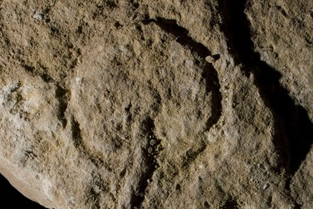
STORIA DELLE DONNE
DA EVA A DOMANI
I tempi antichi
Michela Zucca
Servizi Culturali

Slide 2
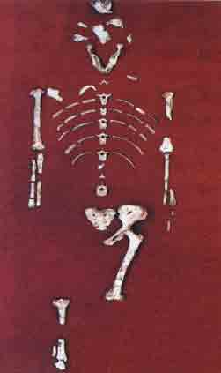
Lucy, la «prima donna», è stata ritrovata in Etiopia a ha 3 milioni di anni.

Slide 3
Non siamo in grado di dire molto su quelle antiche donne.
Ma una cosa è certa: le rappresentazioni arcaiche sono nella stragrande maggioranza femminili.
Michela Zucca
Servizi Culturali

Slide 4
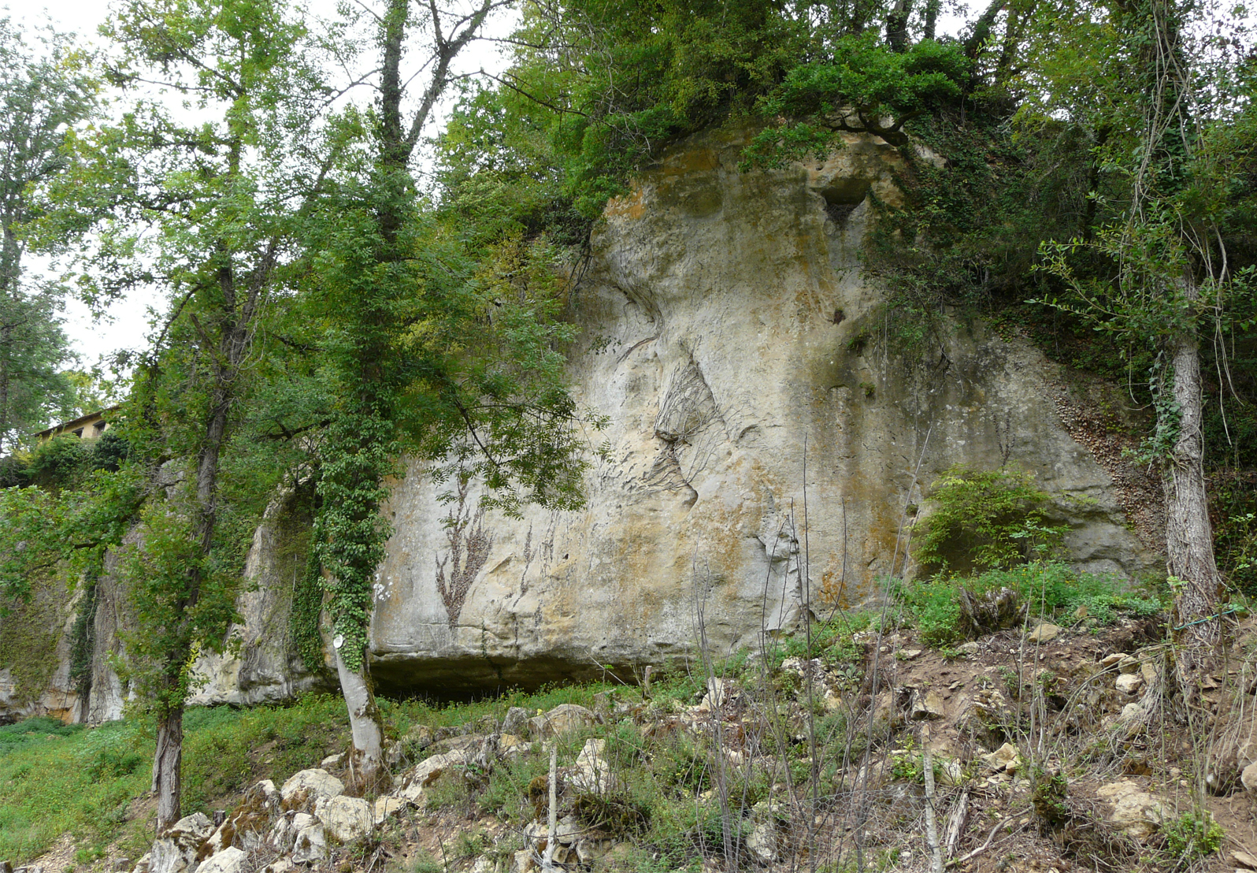
Abri Castanet, Dordogne, Francia
Fino ad ora, le rappresentazioni più antiche.

Slide 5
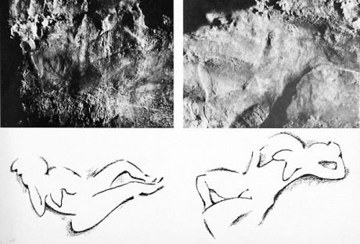
Su un grosso pezzo di roccia intagliato, una parte del tetto del rifugio, una lastra di 1,20 m di altezza, sono raffigurati i genitali di una donna e parti di un animale. Con l’aiuto delle datazioni al carbonio 14, sono fatti risalire a 36-37.000 anni fa.

Slide 6
Su tutto il sito le raffigurazioni femminili sono assolutamente prevalenti.
Michela Zucca
Servizi Culturali

Slide 7
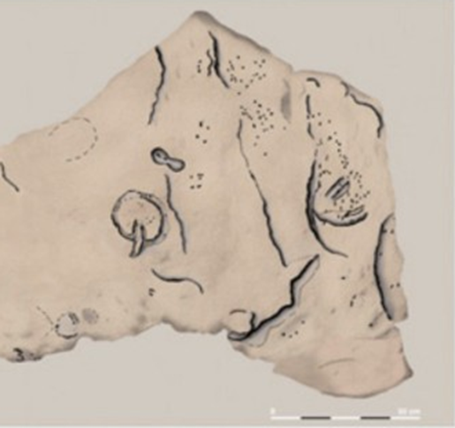
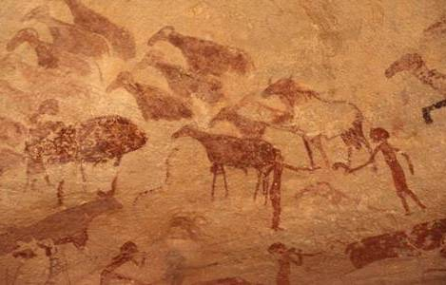
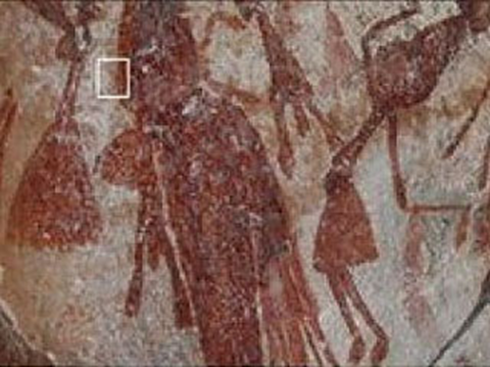
Michela Zucca
Servizi Culturali

Slide 8
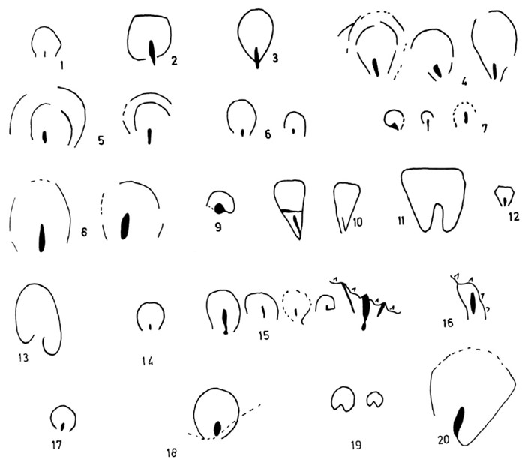
Immagini sessuali femminili
Michela Zucca
Servizi Culturali

Slide 9
Immagini femminili.
Perigord (Francia, Aurignaziano
1. Laussel, la Venere con il corno;
2. Laussel, la Venere di Berlino;
3. Laussel, la Venere con la testa quadrata;
4. Laussel, il Cacciatore (presumibilmente, una ragazza giovane);
5. Laussel, la Carta da gioco;
6. Abri Pataud;
7. Terme Pialat ;
8. Gabillou, da J. Gaussen (1964) ;
9. Comarque.
Michela Zucca
Servizi Culturali

Slide 10
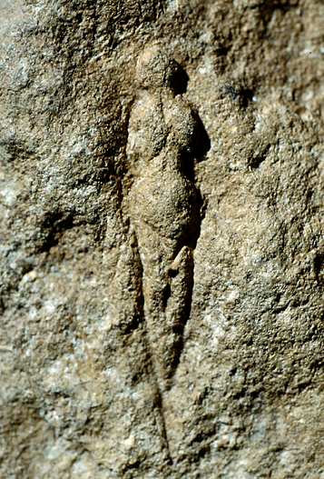
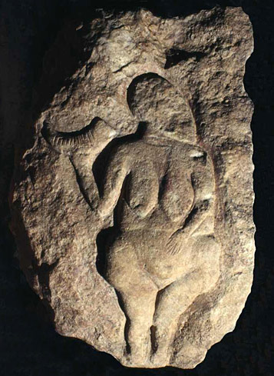
Immagini femminili.
Perigord (Francia, Aurignaziano
Michela Zucca
Servizi Culturali

Slide 11
Quando furono rinvenute le prime sculture, furono definite «tozze e sgraziate che sembravano rospi». Si pensò che fossero affette da ottentottismo.
Erano immagini simboliche.
Indicavano fertilità.
Michela Zucca
Servizi Culturali

Slide 12
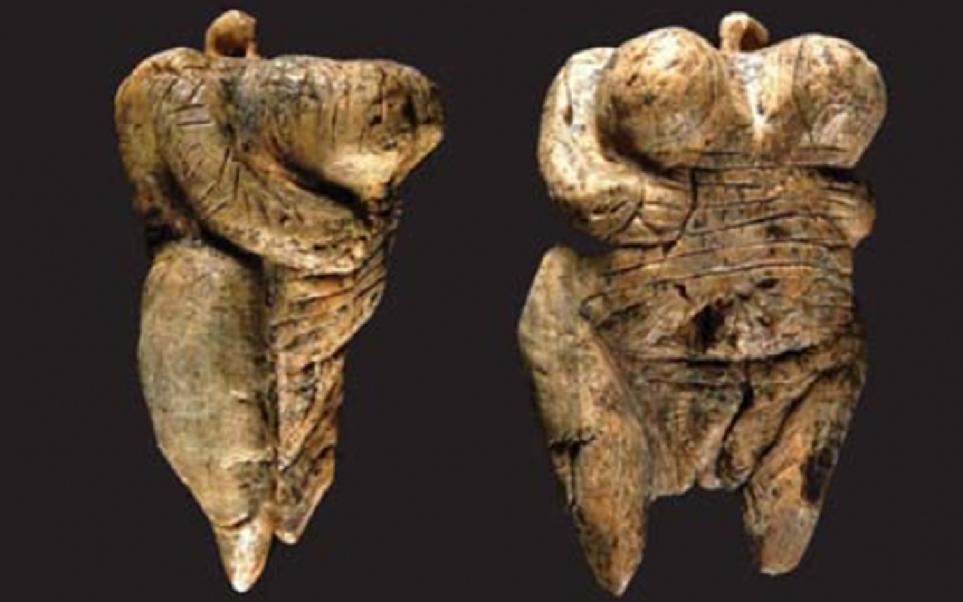
La più antica Venere mai rinvenuta in Europa fu ritrovata nella grotta di Hohle Fels, fra le montagne di Swabian Jura, in Germania. Risale a circa 35.000 anni. Misura pochi centimetri di altezza. Ma tutta la grotta era dedicata alle Madri.
Michela Zucca
Servizi Culturali

Slide 13
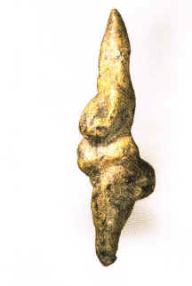
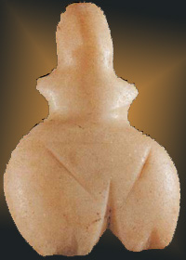
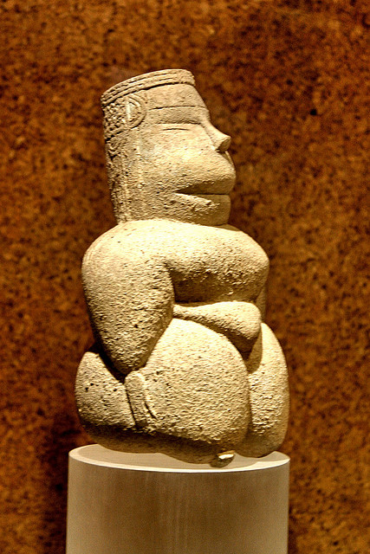
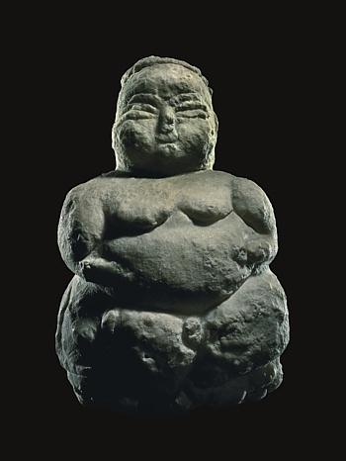
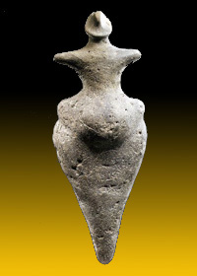
Michela Zucca
Servizi Culturali

Slide 14
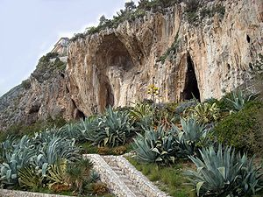
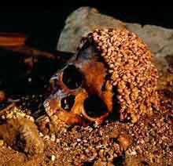
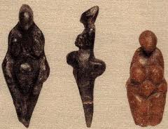
Nella grotta dei Balzi Rossi (Im) sono state rinvenute ricche sepolture di negroidi risalenti a 35.000 anni fa. In diverse sepolture femminili, le teste posavano su asce di pietra.
Michela Zucca
Servizi Culturali

Slide 15
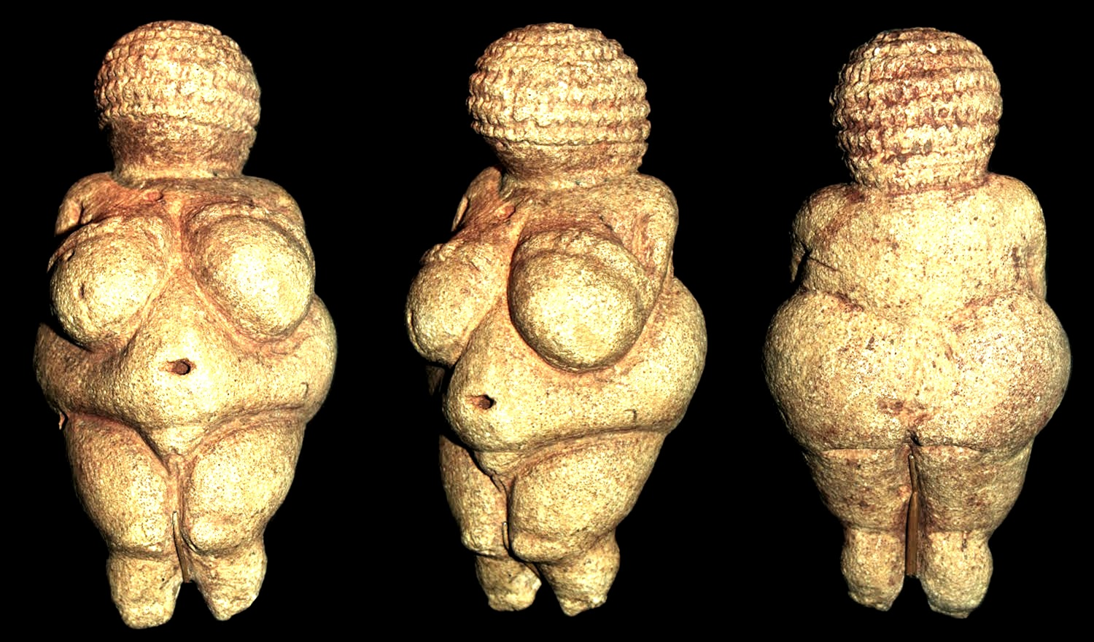
Anche la Venere di Willendorf (Austria) presenta tratti negroidi, soprattutto nei capelli crespi.
Michela Zucca
Servizi Culturali

Slide 16
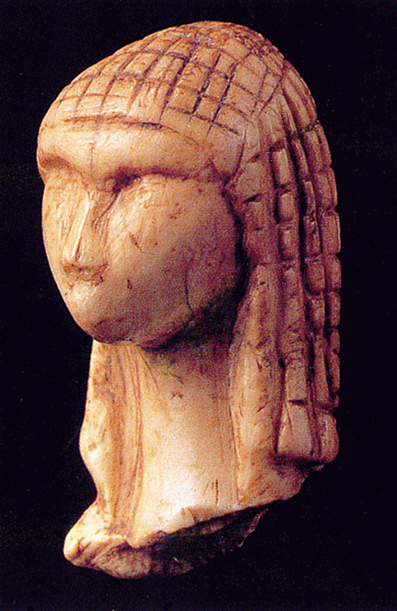
E così pure la Prima Signora di Francia, visibile oggi al museo della preistoria di saint Germain en Laye. La Signora di Brassempouy è il nome dato a questa statuetta d'avorio di 3,65 cm, trovata nel 1894 in un villaggio delle Landes (nel Sud-Ouest) chiamato Brassempouy e datata a circa 23 000 a. C.
Michela Zucca
Servizi Culturali

Slide 17
Un’altra cosa è certa: non erano angeli del focolare. In molte sepolture femminili sono state ritrovate armi di vario tipo, fin dal Paleolitico: ciò significa che combattevano e cacciavano, come gli uomini. Se poi si ribalta la concezione dell’archeologia ufficiale, che assegna il genere femminile solo alle figure sessualmente definite (cioè che hanno la vulva o stanno partorendo), e non anche alla metà di quelle di genere neutro, si vede che le donne preistoriche facevano tutto quanto facevano i loro compagni maschi. Cioè cavalcavano, cacciavano, danzavano, esrcitavano una funziona religiosa
e sicuramente anche di leadership.
Michela Zucca
Servizi Culturali

Slide 18
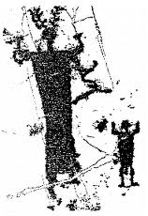
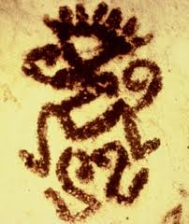
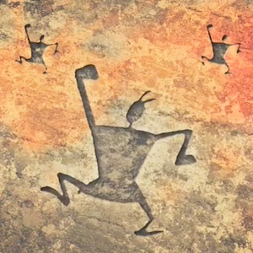
Sciamano…..
O sciamana?!
Michela Zucca
Servizi Culturali

Slide 19
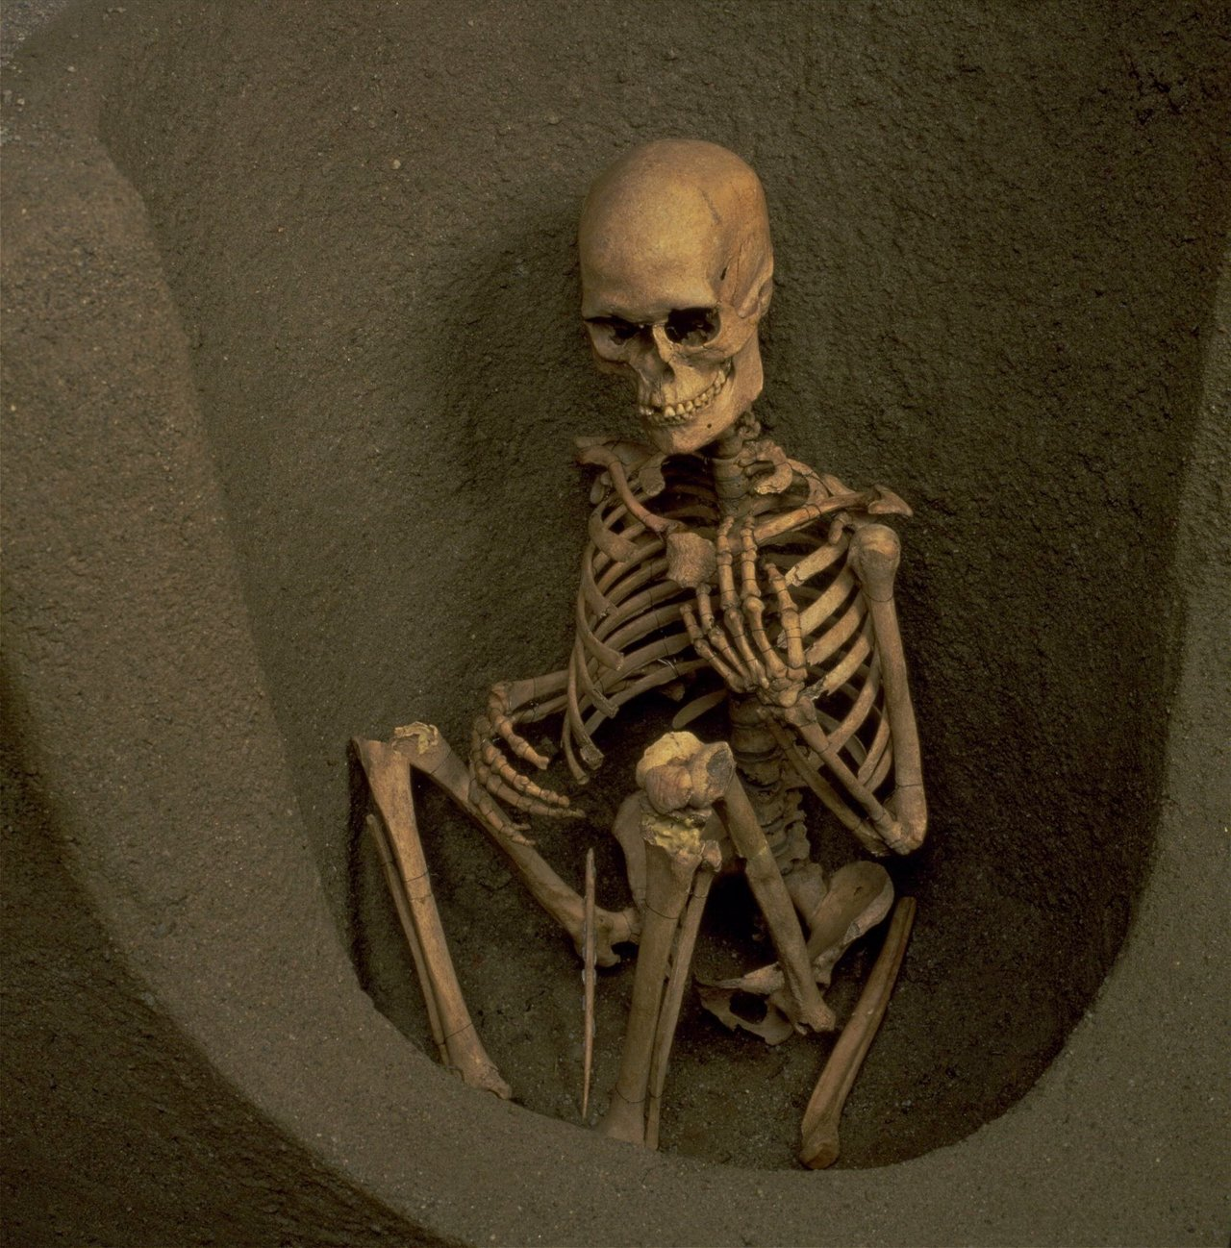
La donna di Barum, al museo di Stoccolma, è una pescatrice d’altura di 9.000 anni fa. Sepolta con arpione, ami e coltello, creduta un uomo perché in possesso di armi. Con la Tac si scoprì che aveva
avuto nove figli….
Michela Zucca
Servizi Culturali

Slide 20
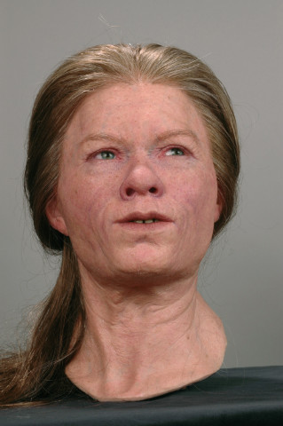
Ancora oggi le sepolture sono considerate femminili o maschili a seconda degli oggetti che vi vengono ritrovati. L’analisi osteologica non viene effettuata se non in casi eccezionali. Ma si è scoperto che, quando viene effettivamente svolta, molti degli scheletri che si consideravano maschi, sono, in realtà, femmine. Ciò vuol dire che, anche se non si sono ritrovate tracce di matriarcato, gran parte delle culture dell’antica Europa erano civiltà matrifocali. Le tribù patriarcali arrivano dal Medio Oriente, ma rimangono circoscritte alle città e alla Grecia.
Michela Zucca
Servizi Culturali

Slide 21
La rivoluzione neolitica porta alla diffusione dell’agricoltura su larga scala: da molti studiosi viene considerata la causa della fine del diritto materno, perché ciò significa produzione di scorte familiari che permettono la nascita di classi dirigenti ereditarie dedite alla guerra e poi al dominio delle tribù conquistate, in cui le donne diventano merce di scambio. In realtà però in gran parte delle società agricole le donne continuano a svolgere funzioni elevate. Ciò vuol dire che non è la forma agricola di sfruttamento del suolo che determina i rapporti di genere. E’ piuttosto il sistema di proprietà: dove i mezzi di produzione sono privatizzati, dove comincia la divisione in classi le donne diventano merce. Come mogli. O come schiave. Vendute per la loro forza lavoro, la capacità riproduttiva, l’attrattiva sessuale.
Michela Zucca
Servizi Culturali

Slide 22
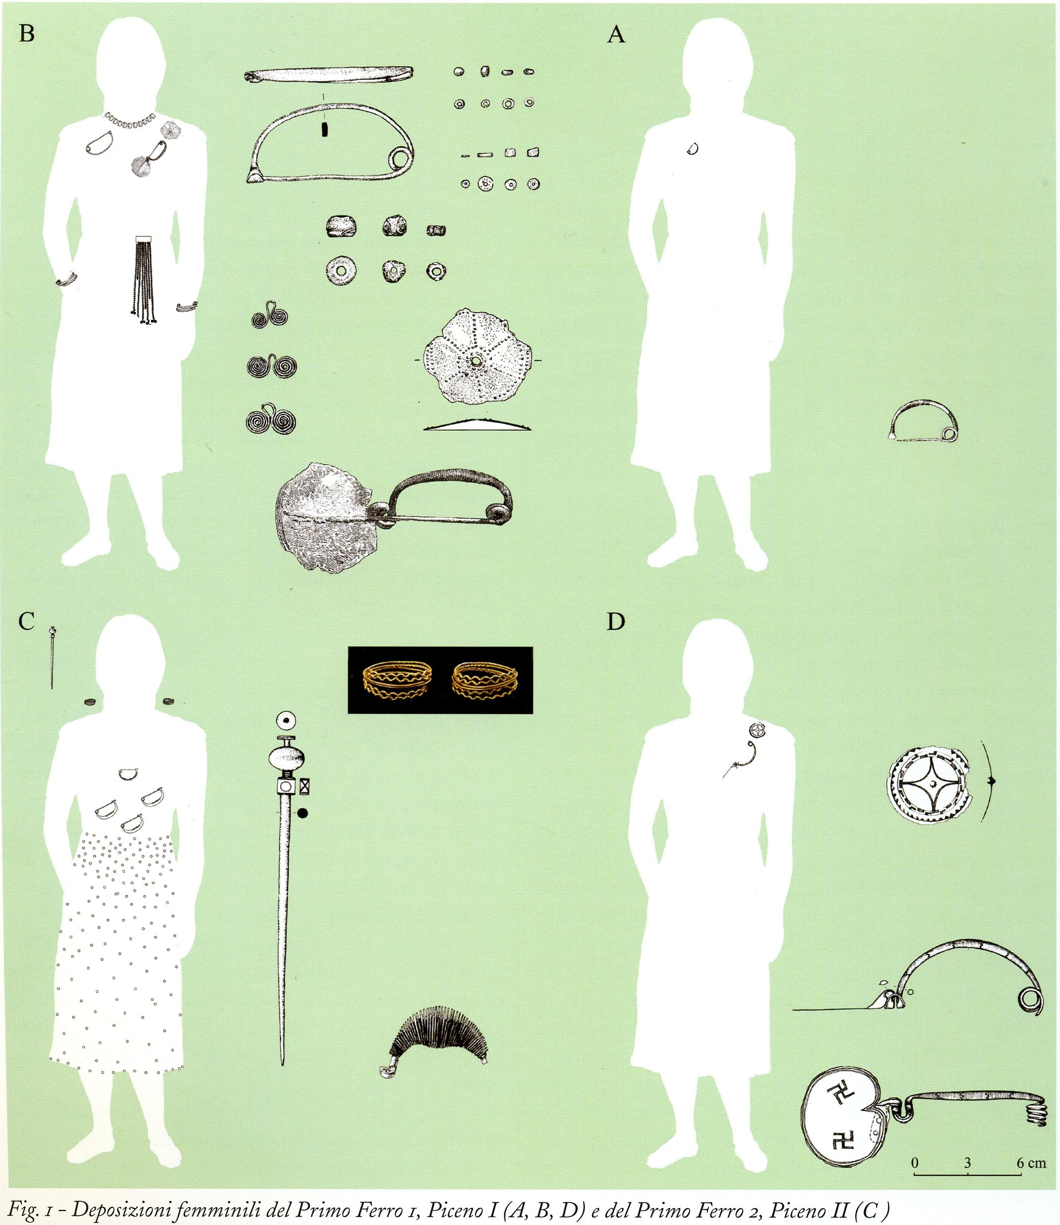

Slide 23
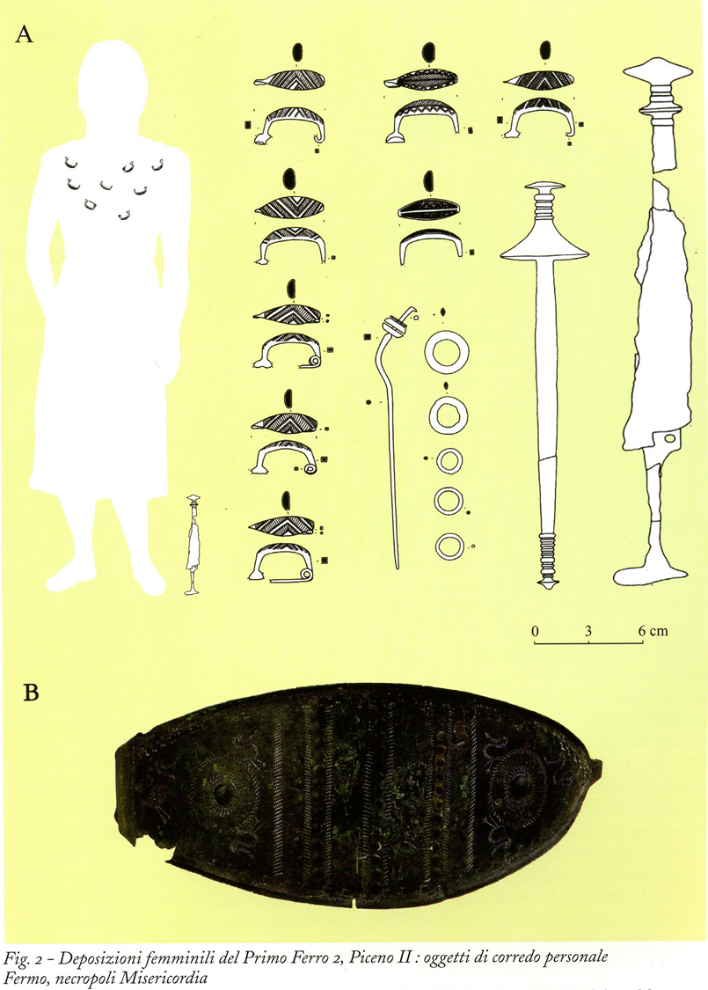
A Verrucchio (sopra Rimini) l’ascia è un oggetto unisex. Le sepolture femminili contengono armi di ogni tipo, compresi scudi, finimenti per cavalli e parti di carri da guerra. In una c’è anche il martello del colpo di grazia.
Michela Zucca
Servizi Culturali

Slide 24
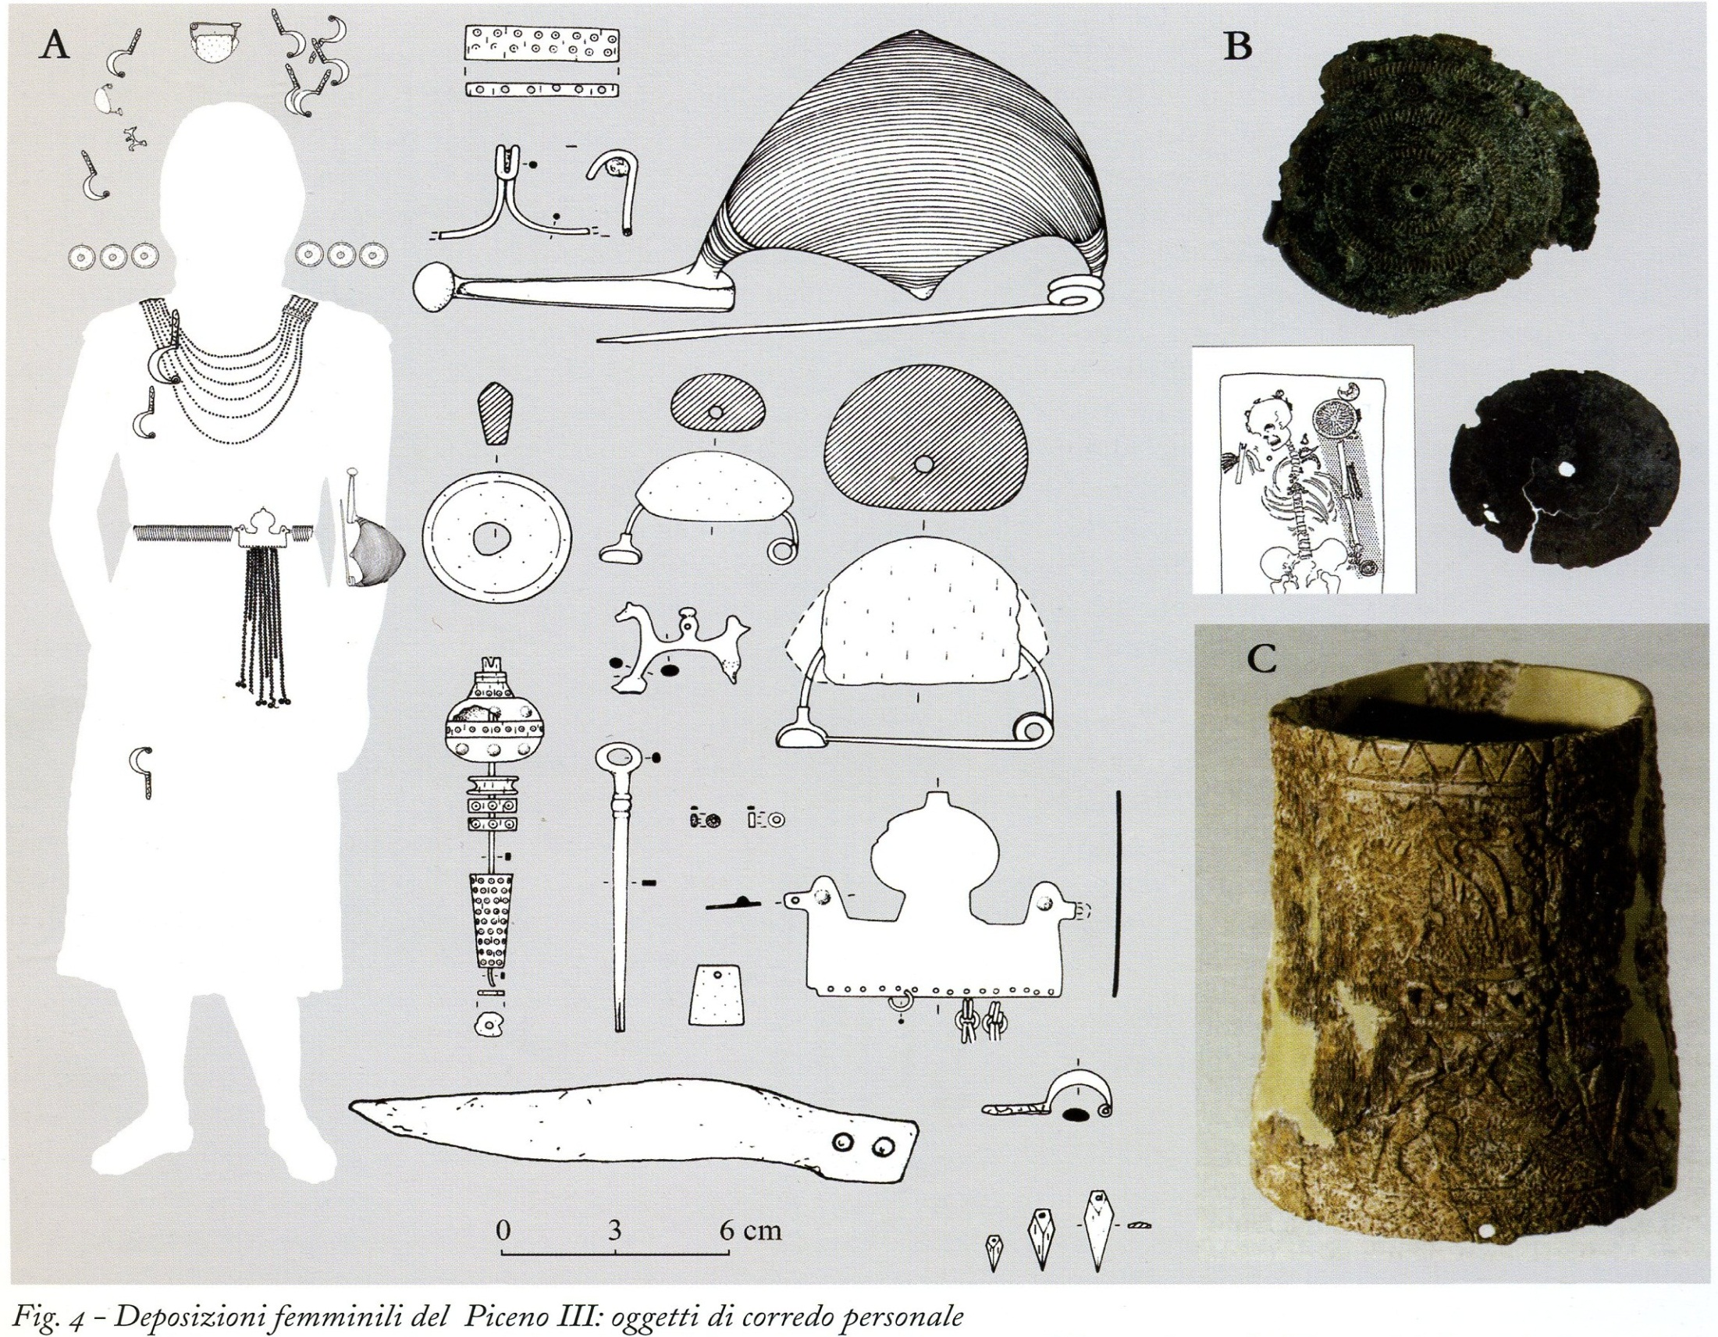

Slide 25
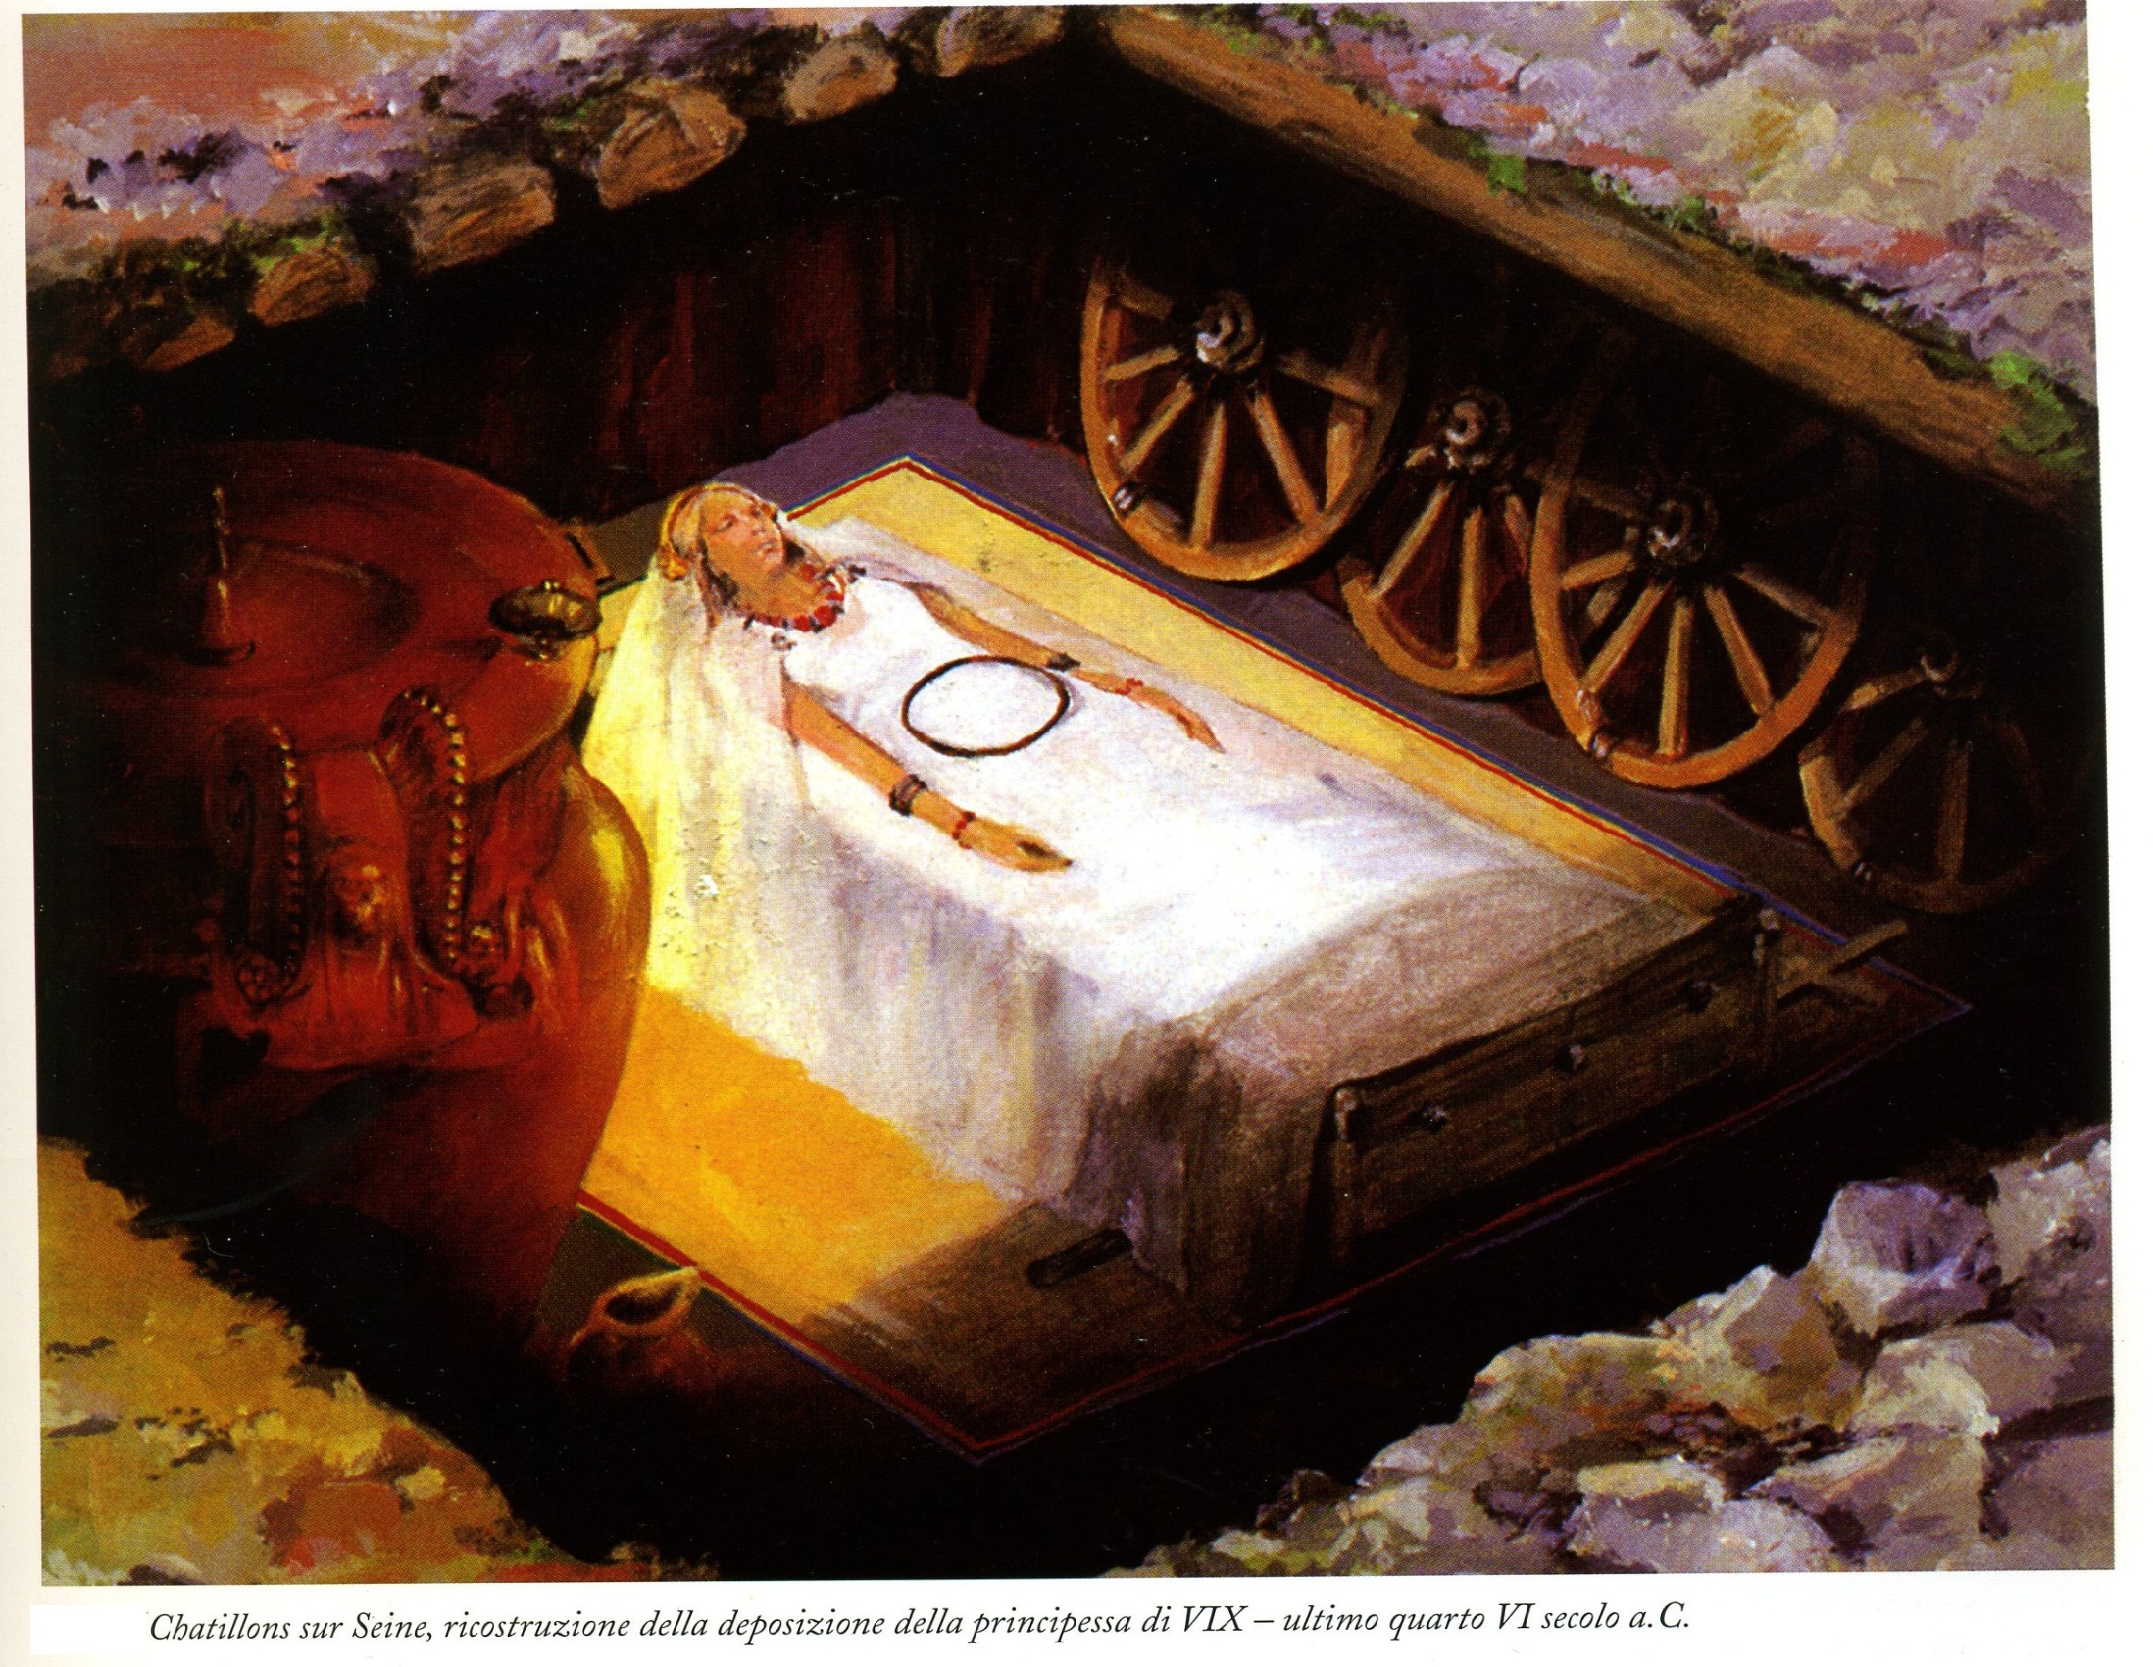

Slide 26
Non hanno fretta di far sposare le ragazze; esse hanno lo stesso vigore giovanile dei maschi, e simile la statura: prendono marito quando hanno la medesima prestanza e robustezza del loro compagno, e i figli rinnovano la forza dei genitori. Lo zio materno onora come un padre i figli delle sorelle. Ritengono anzi che nelle donne vi sia qualcosa di inviolabile e di provvidenziale, non osano sottovalutare i loro consigli o trascurare i loro responsi. Abbiamo visto sotto l'impero del divo Vespasiano Veleda, a lungo ritenuta dea da parecchie persone; ma anche un tempo venerarono Albruna e parecchie altre donne, non per adulazione tanto meno per farne delle dee.
Tacito, De Germania, XX, VIII
Michela Zucca
Servizi Culturali

Slide 27
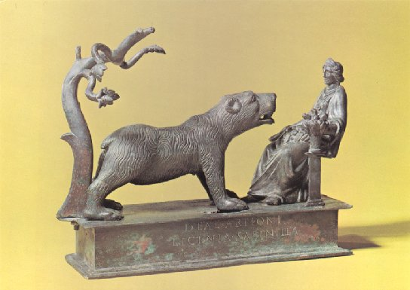
Michela Zucca
Servizi Culturali

Slide 28
Tacito si stupisce perché i Germani lasciano “qualsiasi loro affare alle loro donne”: amministrazione del patrimonio, conduzione dell’azienda di famiglia, gran parte delle professioni a parte alcune, molto specifiche; e poi tutte le decisioni importanti. I maschi, quando non sono in battaglia, passano la giornata in stato semi catatonico, ad oziare, lasciando fare ogni cosa alle mogli, fidandosi ciecamente di loro senza controllarle né preoccuparsi di quello che fanno. La religione poi, è matriarcale; sono le donne che gestiscono il rapporto col divino e interpretano i presagi.
Michela Zucca
Servizi Culturali

Slide 29
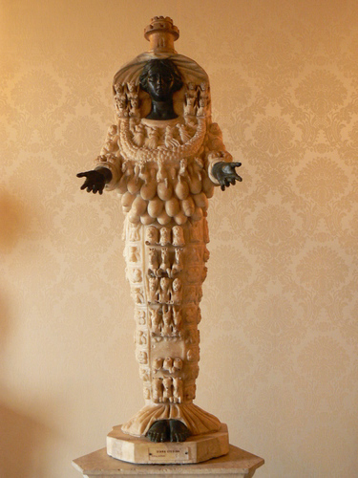
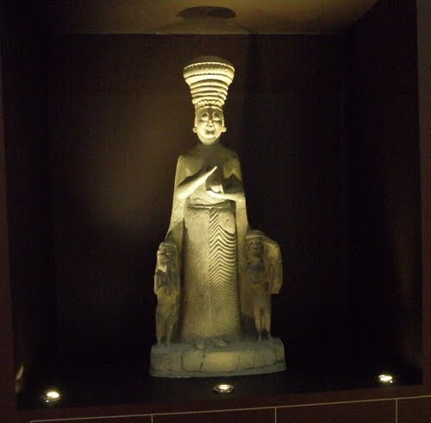
Le divinità femminili sono armate e terribili. Nere come l’oltretomba, se i maschi vogliono servirle si devono evirare; se riescono a vederle nella foresta – loro ambiente di elezione, come la montagna – sono divorati dai cani.
Michela Zucca
Servizi Culturali

Slide 30
Sono soddisfatti di una sola moglie, ad eccezione di pochissimi. Non è la moglie a portare la dote al marito, bensì il contrario. Intervengono i genitori e i parenti e valutano i doni, scelti non per soddisfare i piaceri femminili o affinché la novella sposa se ne adorni, ma che consistono in buoi, in un cavallo bardato, in uno scudo con framea e spada. In cambio di questi doni si riceve la moglie, che, a sua volta, porta qualche arma al marito: questo è il legame più solido, questo l'antico rito, queste le divinità nuziali. E affinché la donna non si ritenga estranea ai pensieri di gloria militare o esente dai pericoli della guerra, quando si celebra il matrimonio le viene ricordato che viene come compagna nelle fatiche e nei pericoli, per subire e affrontare la stessa sorte, così in pace come in guerra.
Tacito, De Germania, XX, XVIII.
Michela Zucca
Servizi Culturali

Slide 31
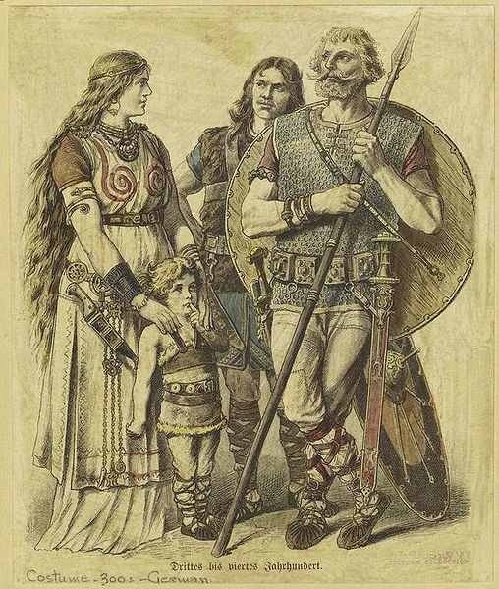
Le società matrifocali egualitarie, in cui non esiste quasi la proprietà privata, è assente l’aristocrazia e la schiavitù, i capi in guerra sono eletti dall’assemblea del popolo in armi e le donne combattono, resistono all’attacco delle culture patriarcali lontano dei luoghi di concentrazione e riproduzione del potere: fuori delle città, nelle campagne, sulle montagne, nei boschi.
Michela Zucca
Servizi Culturali

Slide 32
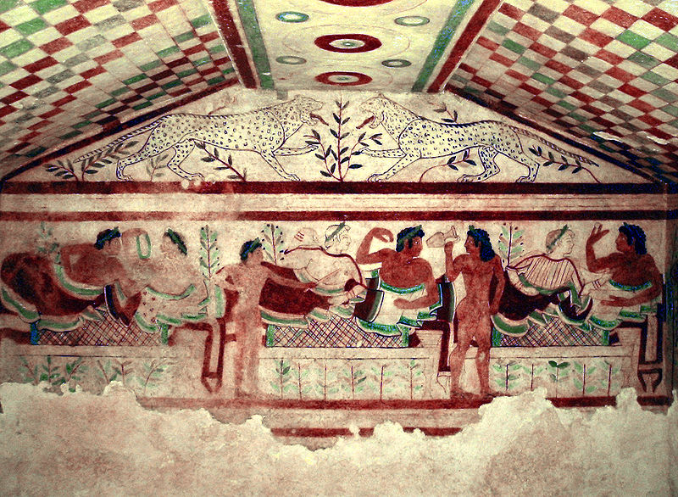
boschi.
Anche fra gli Etruschi le donne godevano di una condizione di parità: non c’è traccia di pedofilia né di sodomia, esisteva il matronimico, partecipavano alla vita pubblica con i mariti, talvolta erano sepolte su carro da guerra…..
Michela Zucca
Servizi Culturali

Slide 33
LA SITUAZIONE E’ COMPLETAMENTE DIVERSA IN QUELLE CHE SI CONSIDERANO LE DUE CULTURE PIU’ «CIVLI» DELL’ANTICHITA’: GRECIA E ROMA .
E CHE ABBOPNDANO DI STUPRI E DI SACRIFICI RITUALI DI DONNE, COMMESSI DA DEI O DA RE,
IN PACE E IN GUERRA, SEMPRE E COMUNQUE…..
Michela Zucca
Servizi Culturali

Slide 34
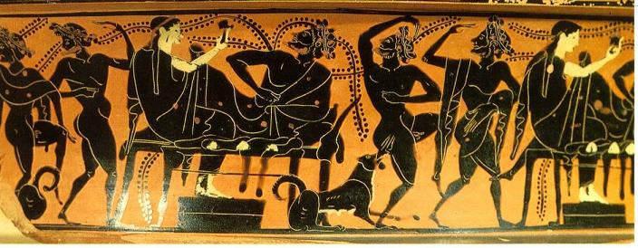
In Grecia e a Roma, la maggior parte delle donne sono schiave, allevate prima per il piacere dei padroni, poi per lavorare e infine per procreare manodopera gratuita. Greci e Romani avevano scoperto una dieta che anticipava il menarca, così potevano far partorire le bambine a nove anni….
Michela Zucca
Servizi Culturali

Slide 35
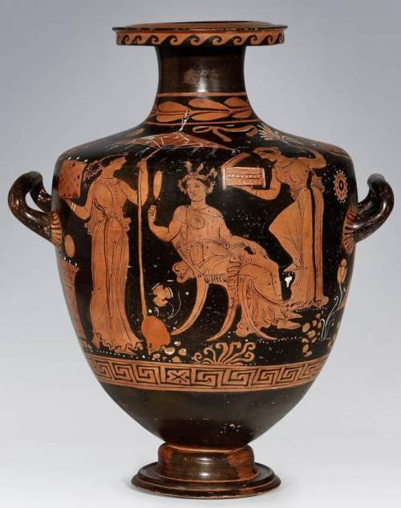
La donna greca aristocratica non ha nemmeno un nome: solo il femminile del patronimico. E’ analfabeta, non può uscire mai
di casa se non per particolari cerimonie religiose. Vive in appartamenti separati (ginecei). Passa il tempo a filare. Non può mangiare con il marito e, quando costui organizza i banchetti, è costretta a sopportare il rumore di orge con prostitute e schiavi maschi e femmine. Il marito viene scelto dal padre e lei si sposa appena pubere. Non allatta i figli in modo da poter rimanere subito gravida, per procreare il maggior numero possibile di figli. Non ha diritto alla proprietà,
neanche dei suoi gioielli.
Non può ereditare né
maneggiare denaro.
Per il sesso, i maschi le
preferiscono i ragazzini.
Michela Zucca
Servizi Culturali

Slide 36
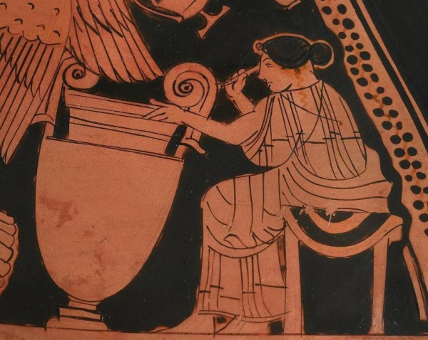
Di certo esistono anche altre figure di donne, ma sono rare e sappiamo poco di loro…..
Di certo
Michela Zucca
Servizi Culturali

Slide 37
La situazione è completamente diversa a Sparta: le aristocratiche sono istruite più degli uomini. Esiste il matronimico e possono ereditare e gestire denaro. Sono loro che dirigono l’azienda agricola di famiglia. Spesso diventano ricchissime. Gareggiano nude insieme ai maschi. Escono e vanno dovunque, anche a teatro e alle Olimpiadi. Gli uomini sono lontani: dall’età di sette anni, in caserma ad addestrarsi, e poi in guerra.
SE IL MARITO NON E’ ALL’ALTEZZA, HANNO, PER LEGGE SCRITTA, IL DIRITTO ALL’ADULTERIO.
Michela Zucca
Servizi Culturali

Slide 38
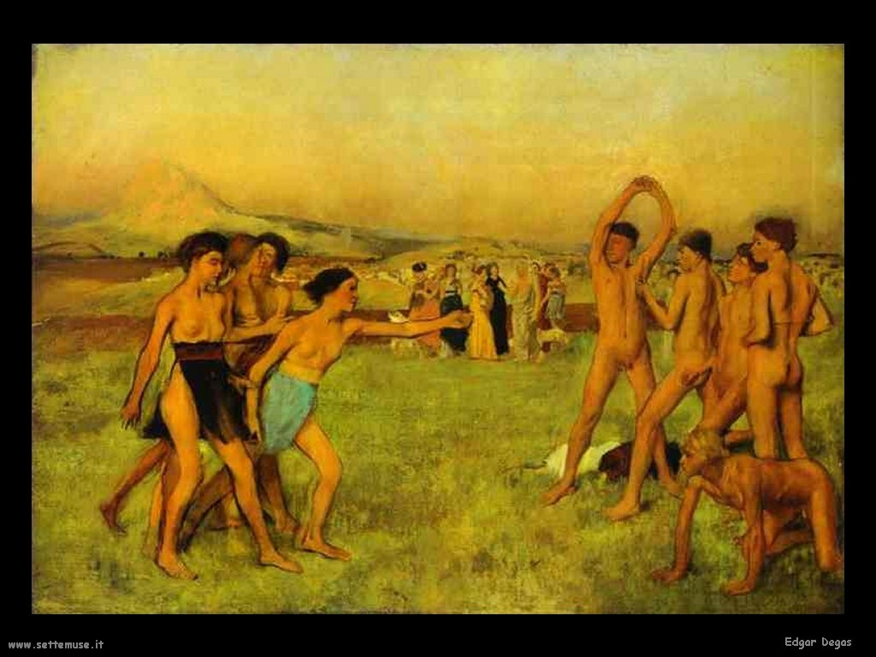
Michela Zucca
Servizi Culturali

Slide 39
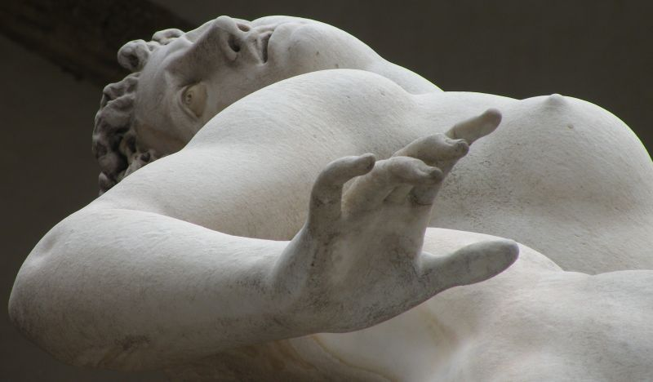
La grande civiltà romana inizia con uno stupro: il ratto delle Sabine, che appartenevano, fra l’altro, ad una civiltà matrifocale, che si conservò per secoli fra i plebei, che avevano il diritto materno e che erano di origine etnica diversa (etrusca).
Michela Zucca
Servizi Culturali

Slide 40
A Roma la maggior parte delle donne è schiava. Le plebee sono considerate non rispettabili, con cui si può prendere licenza. Ma anche per le altre la situazione non è rosea: sposate prima del menarca, spesso venivano rovinate alla deflorazione, e rese sterili. Dato che si poteva diventare cittadini romani soltanto se nati da madre legittima, quelle che potevano avere figli venivano cedute più e più volte in matrimoni temporanei, anche nell’aristocrazia. Fra i nobili, ai maschi doveva essere pagata la carriera senatoria, alle femmine la dote: ma
in un’economia a risorse limitate, in assenza di lavoro, il patrimonio rimaneva sempre lo stesso, quindi per limitare le nascite (e le spese) il pater familias abbandonava i nuovi nati sulla soglia, preda dei mercanti di schiavi. Alle altre invece il marito imponeva di abortire, e spesso morivano. Anche se ricca, non lavorava, e quindi si trovava sempre alla mercè della famiglia di origine o di adozione. Se
ripudiata, o accusata di adulterio (e succedeva spesso, se non godeva
di protezioni familiari) finiva miseramente.
Le donne romane si convertirono in massa al cristianesimo perché veniva proibito il divorzio e il concubinaggio.
Michela Zucca
Servizi Culturali

Slide 41
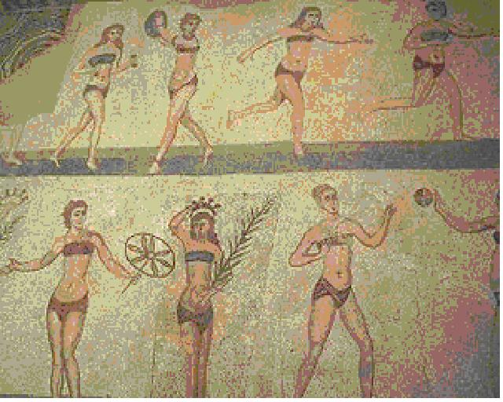
Michela Zucca
Servizi Culturali

Slide 42
GRAZIE
Michela Zucca
Servizi Culturali

